Slide 2
动机
一般的实例分割采取的是先检测后分割的自顶向下方法，这样存在一些问题： 在同类物体比较密集的区域，相邻的检测框可能被NMS抑制，并且在一个检测框内分割模块不能很好区分要分割的主体
人 是一个比较特殊的类，拥有独特的pose信息，利用现有的自底向上的pose生成方法，可以完成不依赖于检测的人的实例分割
日常生活场景中人们互相遮挡的情形比较常见，而现有数据集中很少出现严重的多人遮挡，或者不存在分割与pose的完整标注，因此提出一个新的关注于多人遮挡的数据集‘OCHuman’

Slide 3
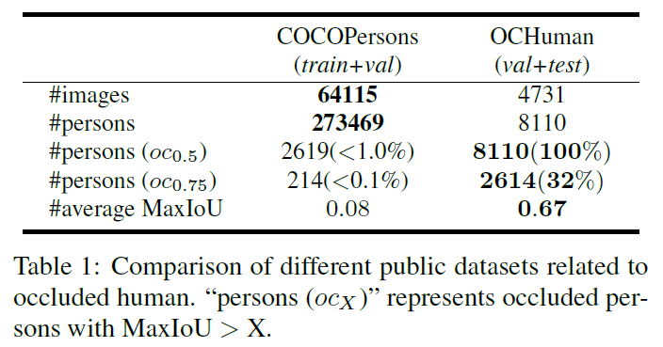
Occluded Human
包含4731张图，共有8110个标注（mask、pose）的人的实例
若一个人的bbox与其它任意一人的bbox拥有大于0.5的iou，则该人视为一个严重遮挡的人，对其进行mask与pose的标注

Slide 4
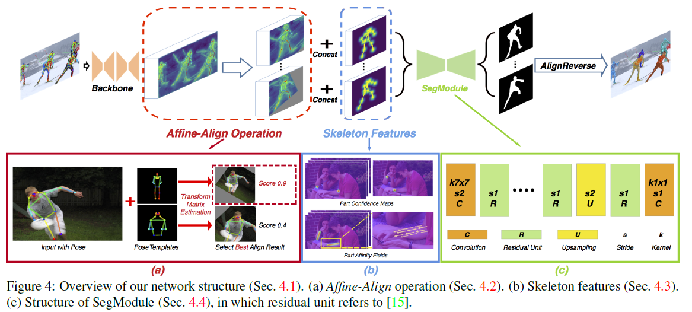
框架

Slide 5
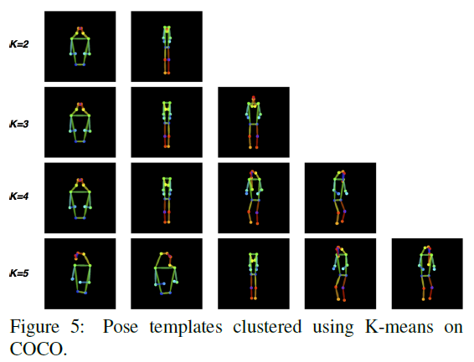
聚类pose模板
定义pose的表示为$P=\left(C_{1},C_{2},⋯,C_{m}\right)$，其中$C_{i}=(x,y,v)∈ℝ^{3}$，代表每个部位的空间坐标与可视情况
在训练集上对pose使用k-means进行聚类，对每个bbox取其外接正方形，并resize到1*1大小，将每个部位坐标转换为相对坐标
只对超过8个有效关键点的pose聚类

Slide 6
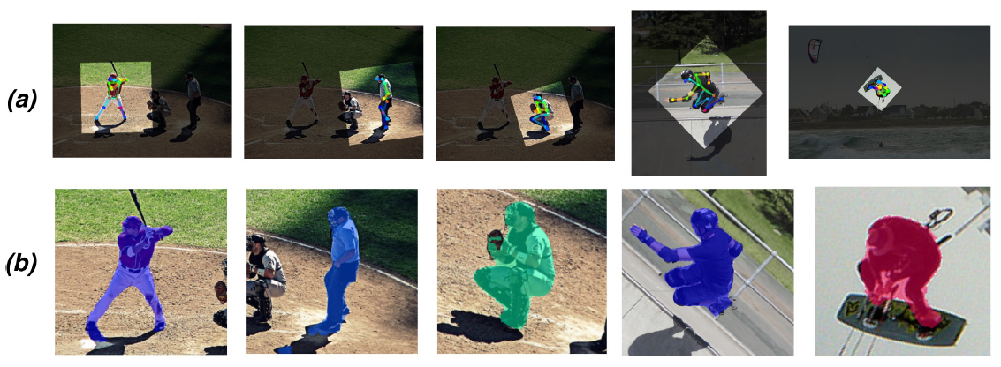
Affine-align
模型运算时，设$P_{μ}$为聚类生成的pose模板， $P$为模型和预测的单人pose， $H$为仿射变换矩阵
预测的pose对于每个模板的匹配得分由公式计算出，取得分最高的进行仿射变换

Slide 7
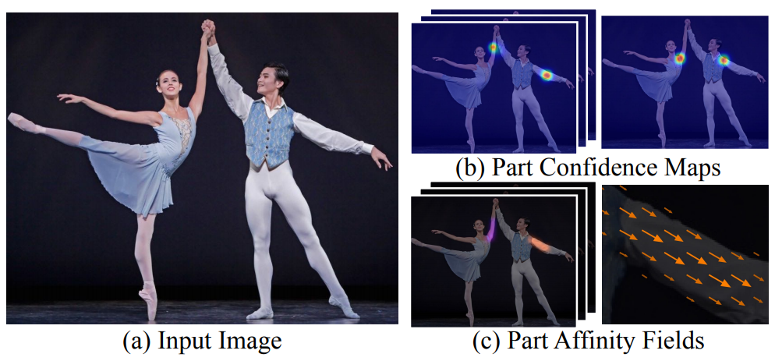
Skeleton Features
17个人体关键点，PCM 拥有17通道
19个人体框架，PAF 拥有19*2=38个通道

Slide 8
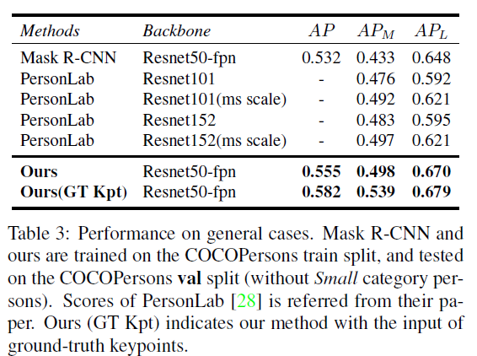
实验

Slide 9
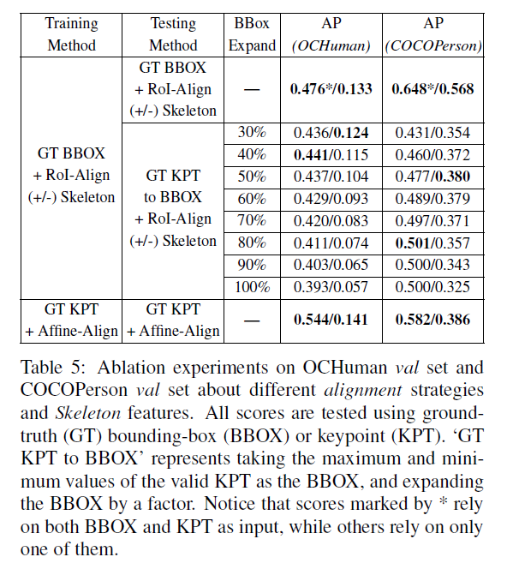
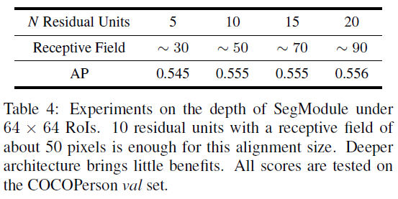
实验

